Slide 2
Single Linked List
linked list dapat didefinisikan sebagai koleksi linear dari elemen – elemen data.
Penempatan elemen – elemen data ini acak di dalam memori, namun antar elemen data ini terhubung dengan node.
Jadi satu node dalam suatu elemen data akan menunjuk ke node elemen data lain melalui suatu penunjuk yang umumnya disebut pointer.
Dapat disimpulkan, sebuah koleksi data disebut sebagai Linked List apabila antar data tersebut nodenya saling terhubung melalui pointer.

Slide 3
Apa itu Single Linked List?
antar elemen data terhubung nodenya melalui pointer, pointer inilah yang menentukan sebuah Linked List apakah itu Single, Double, Circular, atau Double Circular.
Sebuah Linked List dikatakan sebagai single apabila dua node hanya terhubung dengan satu pointer saja (entah itu pointer maju ataupun mundur).
Jika, dua node terhubung dengan dua pointer (bolak balik) maka disebut Double.
Apabila node first dan last nya saling terhubung dan hanya dihubungkan dengan satu pointer maka disebut single circular.
apabila node first dan last nya terhubung dengan dua pointer (bolak balik) maka disebut double circular.

Slide 4
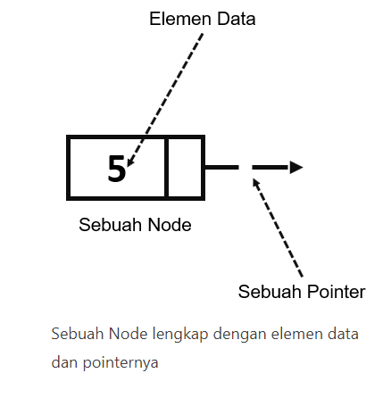
Contoh

Slide 5
contoh dari Single Linked List
masing – masing node dihubungkan oleh satu pointer. Sedangkan pada pointer node terakhir tidak menunjuk ke mana – mana alias null.

Slide 6
Operasi – operasi pada Single Linked List
single linked list secara umum dikenal dua operasi, yakni operasi push dan pop.
Operasi push adalah operasi yang menambahkan data pada list, sedangkan operasi pop adalah operasi yang menghapus data dari list.
Untuk operasi push secara umum dapat dilakukan secara first yang menambahkan data pada head dan secara last yang menambahkan data pada tail.
Sedangkan pop juga sama, dapat dilakukan secara first yang menghapus data pada head dan secara last yang menghapus data pada tail.

Slide 7
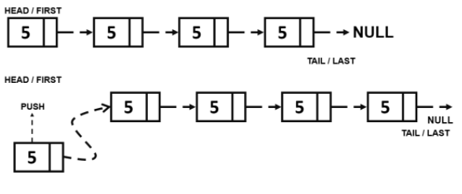
Penggambaran push secara sederhana pada head

Slide 8
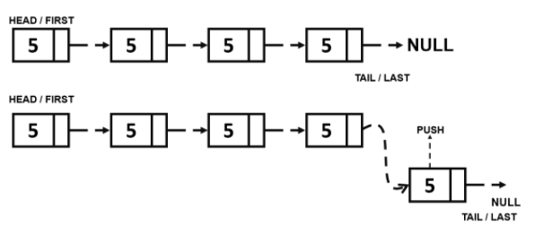
Penggambaran push secara sederhana pada tail

Slide 9
Dari kedua gambar di atas dapat kita lihat bahwa letak / posisi data yang di push tidak selalu pada satu tempat (memory) yang sama.
Karena prinsip pada Linked List adalah tidak memandang data itu berada, selama antar data itu masih terhubung, maka data yang saling terhubung tersebut masih dalam satu sequence.
Penggambaran push node baru ke dalam list dapat diperlihatkan dengan menghubungkan data yang letak / posisinya berbeda.

Slide 10
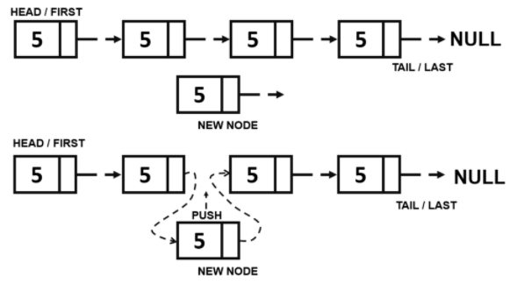
Penggambaran push pada index-N list secara sederhana

Slide 11
Proses ini disebut juga dengan insertion atau proses menyisipkan data ke dalam list.
Untuk operasi push yang melibatkan head dan tail itu sangat sederhana.
Karena pada head nodenya belum ditunjuk pointer apapun, sedangkan pada tail, pointernya menunjuk pada NULL.
Oleh karenanya operasi push pada head dan tail sangat sederhana.
Berbeda sekali dengan operasi push pada index-N.
Operasi push yang dilakukan pada index-N melibatkan dua aksi, yang pertama adalah memutus pointer dari node index-(N-1) ke node index-(N+1);
kemudian menghubungkan pointer dari node index-(N-1) ke node index-N; dan dilanjutkan dengan menghubungkan pointer dari node index-N ke node index-(N+1).

Slide 12
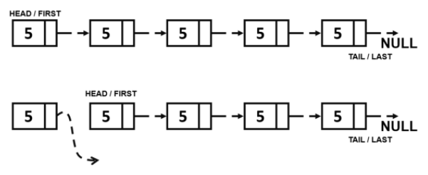
operasi pop?
Operasinya hampir sama dengan push dan bahkan hanya merupakan kebalikan dari operasi push.
Penggambaran pop secara sederhana pada head

Slide 13
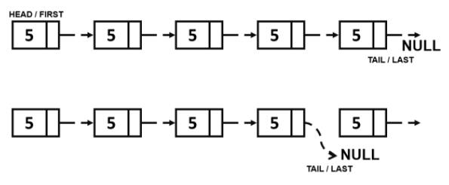
Penggambaran pop secara sederhana pada tail

Slide 14
Hampir sama dengan push, pada kedua pop di atas (head & tail) dapat kita lihat bahwa proses pop dilakukan hanya dengan memutus pointer yang menunjuk.
Untuk pop pada head, pointer yang menunjuk ke node next diputus dan menjadikan node next menjadi head.
Begitu pula dengan pop pada tail, node prev memutuskan pointer yang menunjuk ke node next (yang dalam hal ini adalah tail) dan membuat pointernya tidak menunjuk apa apa alias NULL.
Hal ini menjadikan node prev menjadi tail.

Slide 15
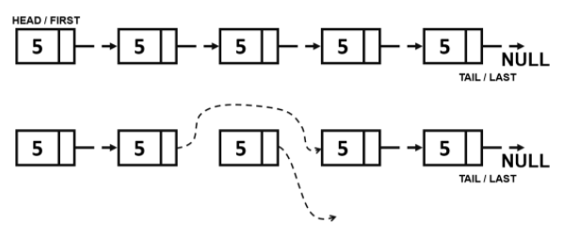
Penggambaran pop secara sederhana pada index-N

Slide 16
Untuk pop pada index-N prosesnya agak sedikit berbeda.
Karena pada kasus ini, seluruh node sudah terhubung dan satu node dipaksa untuk memisahkan diri.
Oleh karena itu, untuk pop pada index-N, kali pertama pointer node index-(N-1) memutuskan hubungan terlebih dahulu dengan node index-N.
Pointer node index-(N-1) dalam hal ini sudah tidak lagi menunjuk node index-N.
Pointer node index-(N-1) kemudian melanjutkannya dengan menunjuk node index-(N+1) yang mana sudah sudah ditunjuk terlebih dahulu oleh pointer node index-N.
Oleh karenanya, pointer node index-N pun melepaskan diri dari node index-(N+1) dengan tidak lagi menunjukkan. Dengan demikian node index-N sudah keluar dari list.

